Slide 1
日本語クラス
JAPANESE CLASS
6th lesson

Slide 2
TYPING PRACTICE
こんにちは。わたしは すずきです。
わたしは にほんじんです。
ことし２２さいです。
ＦＰＴだいがくで べんきょうしています。
しゅみは りょこうと どくしょです。
どうぞ よろしく おねがいします。

Slide 3
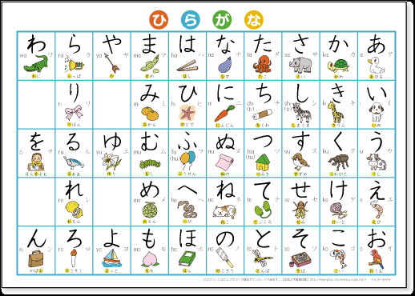
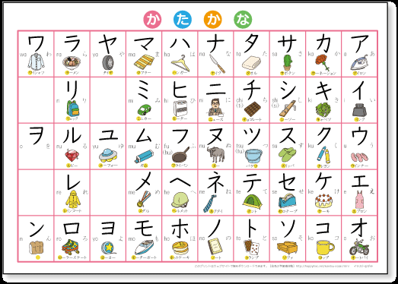

Slide 4
KATAKANA
ア イ ウ エ オ
あ い う え お
カ キ ク ケ コ
か き く け こ
サ シ ス セ ソ
さ し す せ そ
タ チ ツ テ ト
た ち つ て と

